Slide 1
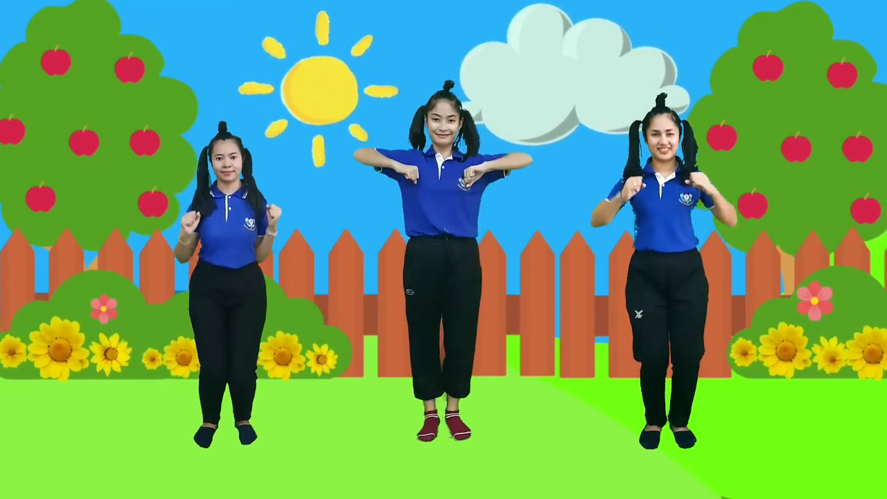

Slide 2
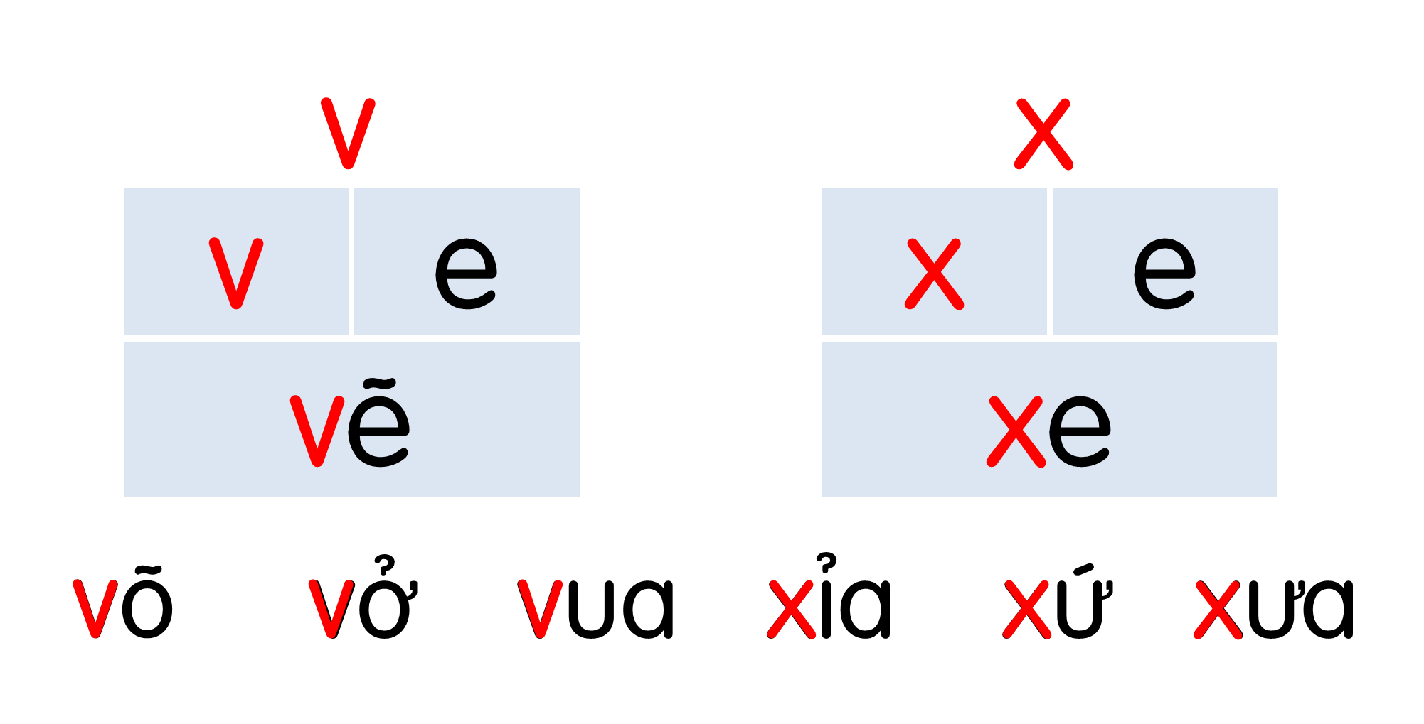


Slide 3





Tiết 2

Slide 4
Tô và viết
3
Ȫ
ɚ

Slide 5


Slide 6
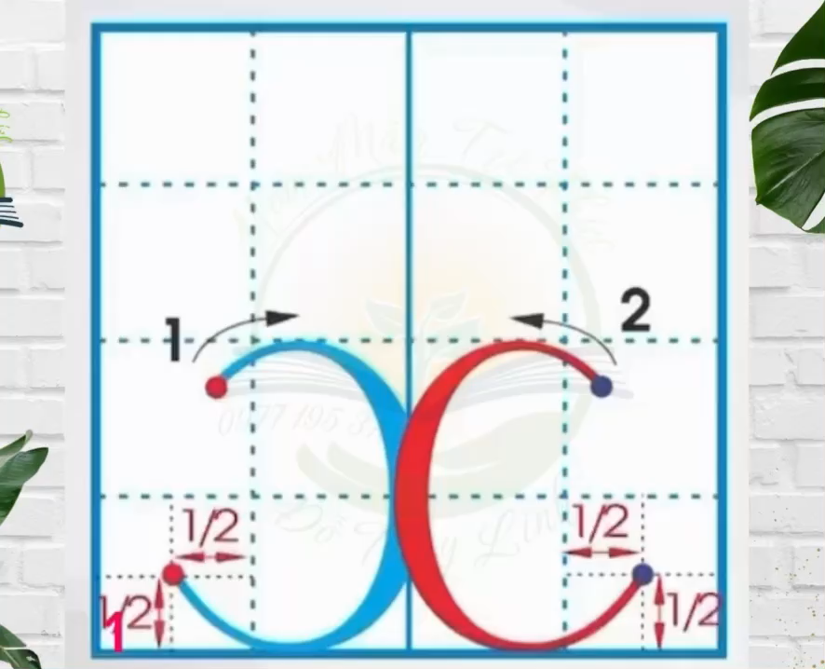

Slide 7
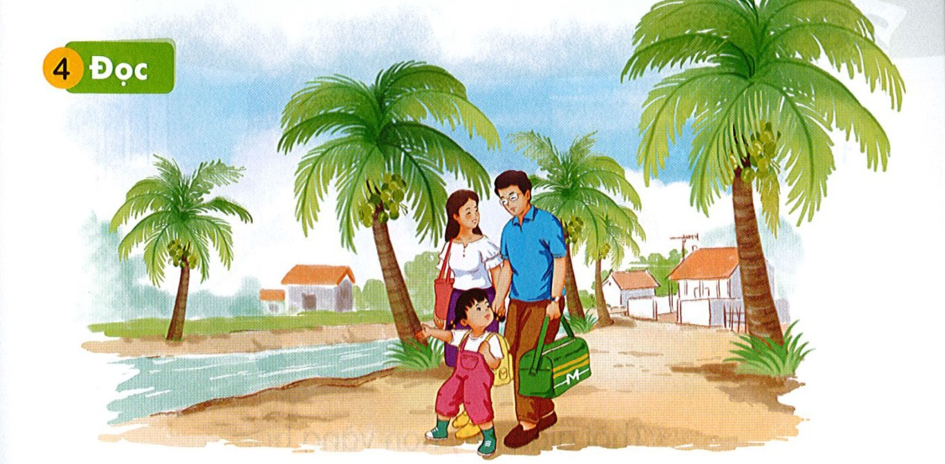

Đọc
4
v
Nghỉ hè, bố mẹ cho Hà về quê. Quê hà là xứ sở của dừa.
x

Slide 8

Nói
5
Thành phố và nông thôn

Slide 9
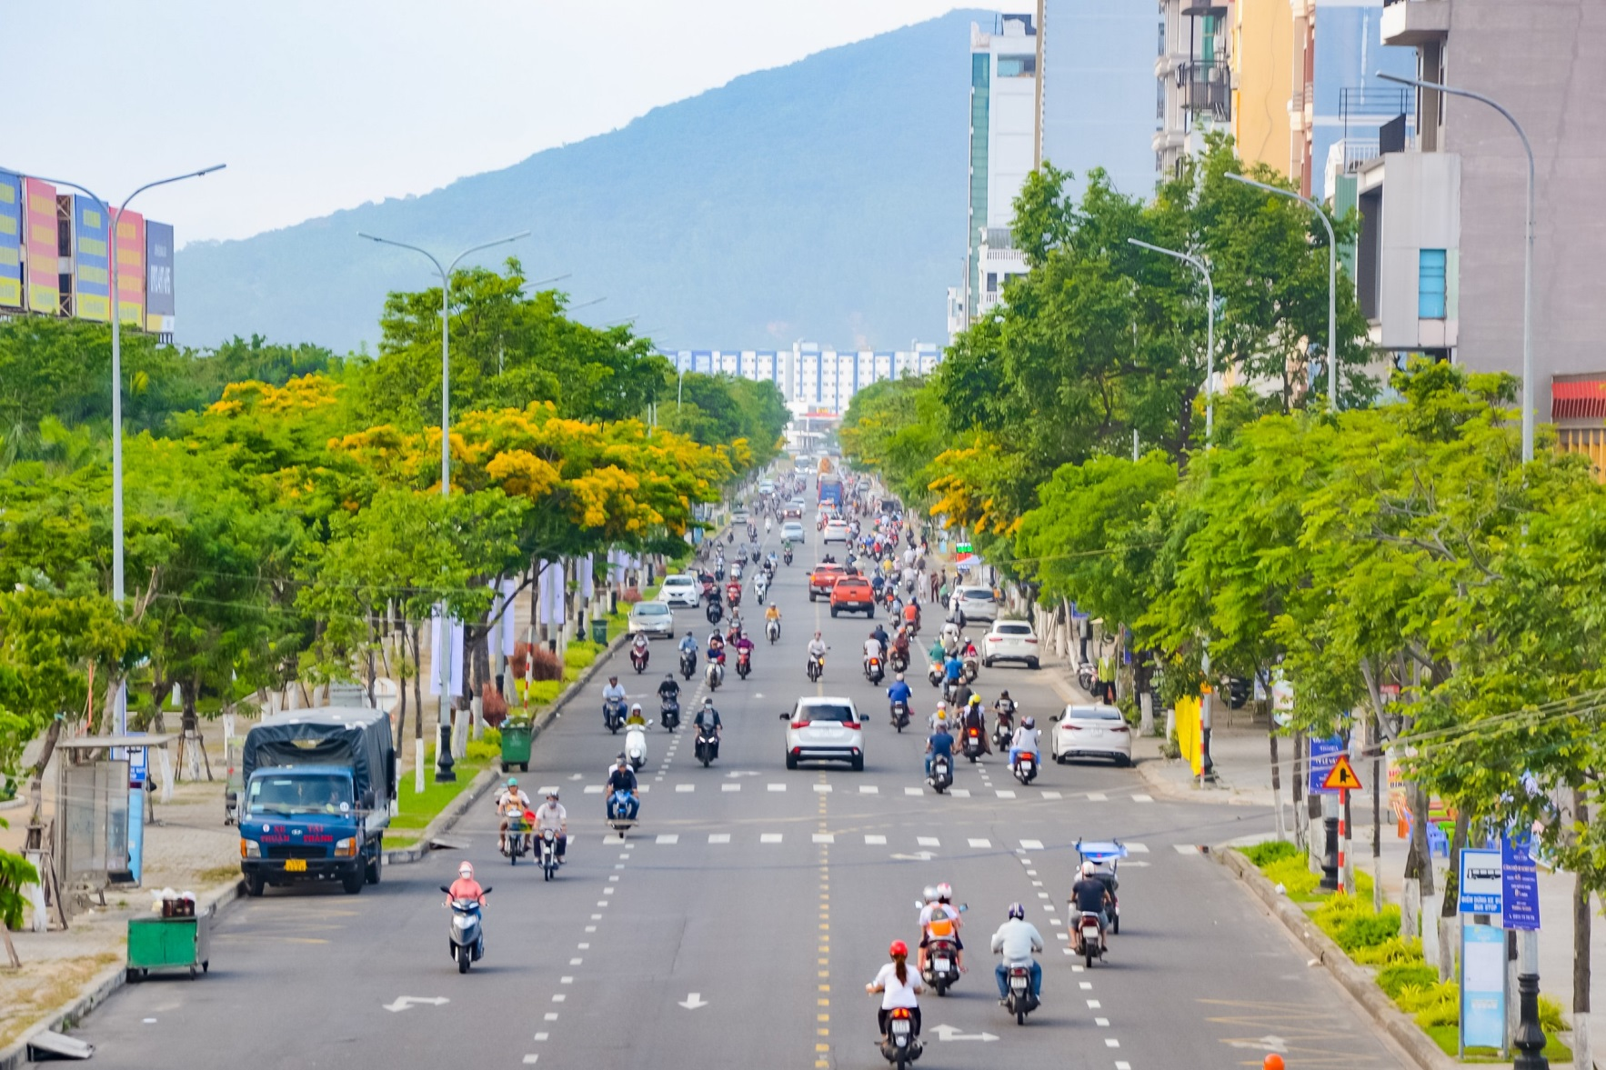
Đường phố

Slide 10
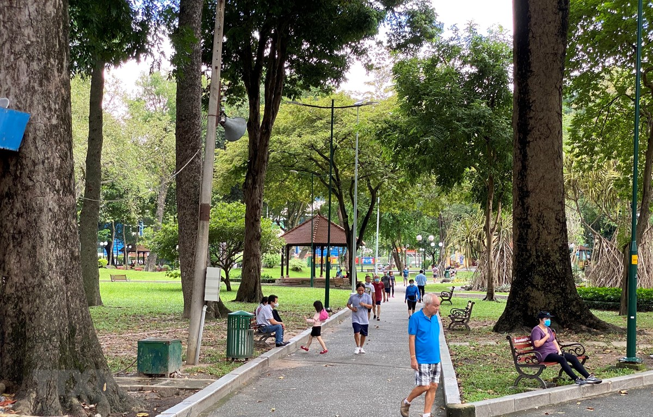
Công viên

Slide 11
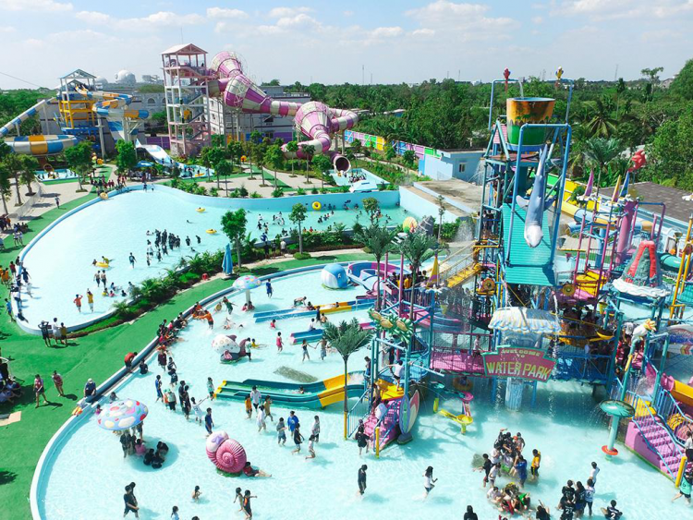
Khu vui chơi giải trí

Slide 12
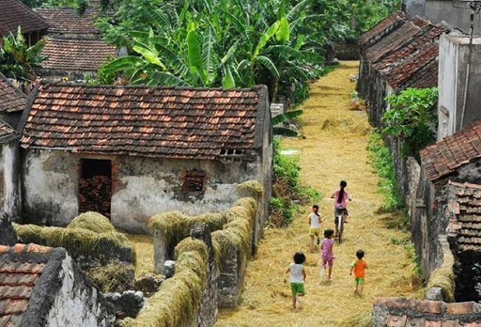

Slide 13
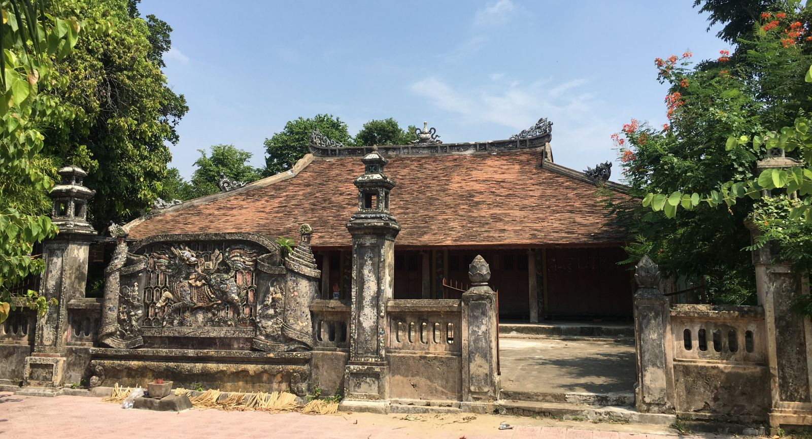
Notes:
Đình làng

Slide 14



Slide 15




